Slide 1


Πρόγραμμα Προϋπηρεσιακής Κατάρτισης

Slide 2
ΠΡΥ036 - Διδακτική Πληροφορικής Ι

Slide 3
Δείκτες Επιτυχίας & Επάρκειας, Προαπετούμενες γνώσεις, κομβικές ικανότητες
02

Slide 4
Δείκτες Επιτυχίας
Οι Δείκτες Επιτυχίας αναφέρονται στα Μαθησιακά Αποτελέσματα, τα οποία αναμένεται να επιτύχει ο μαθητής. Δηλαδή, αναφέρονται στον μαθητή και τα επιτεύγματά του.
π.χ.
Να χρησιμοποιούν μια εφαρμογή παρουσιάσεων για να μορφοποιούν διαφάνειες.

Slide 5
Δείκτες Επάρκειας
Οι Δείκτες Επάρκειας αναφέρονται στο τι πρέπει να διδαχθεί ο μαθητής, για να επιτύχει τα αντίστοιχα καθορισμένα Μαθησιακά Αποτελέσματα. Δηλαδή, αναφέρονται στον εκπαιδευτικό και τα διδακτέα
π.χ.
Σχεδίαση Φόντου διαφάνειας (Format Background).
Εφαρμογή Προτύπου σχεδίασης (Design Themes) ως φόντο διαφάνειας.
Προσθήκη κειμένου στο Υποσέλιδο συγκεκριμένων ή όλων των διαφανειών μιας παρουσίασης (Header & Footer).

Slide 6
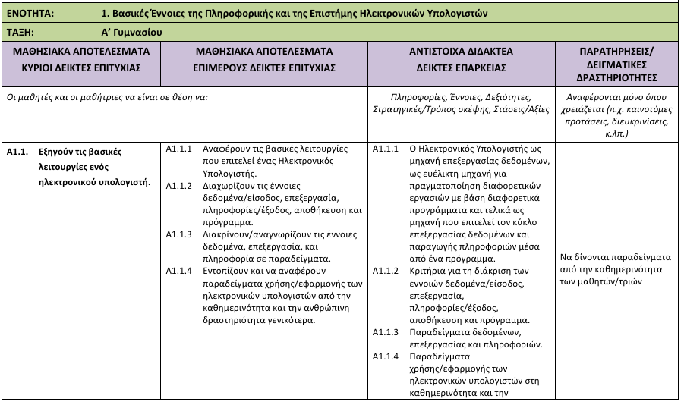
Παράδειγμα

Slide 7
Απαραίτητες διευκρινίσεις…
Οι Δείκτες Επιτυχίας κατά τάξη δεν αναφέρονται στο Γενικό Τελικό και Αναμενόμενο Αποτέλεσμα επίτευξης (=στόχοι αναλυτικού προγράμματος), αλλά στα διδακτέα / προϋποθέσεις για να φτάσουμε στο τελικό αποτέλεσμα.
Οι Δείκτες Επάρκειας δεν αναφέρονται σε μεθοδολογία διδασκαλίας αλλά σε ΣΚΑΛΟΠΑΤΙΑ μάθησης, ΙΕΡΑΡΧΙΕΣ ή/και προαπαιτούμενη γνώση για να επιτευχθεί ο Δείκτης Επιτυχίας.
Οι Δείκτες Επάρκειας δεν αναφέρονται στο περιεχόμενο συγκεκριμένου εγχειριδίου.
Οι Δείκτες Επιτυχίας και Επάρκειας δεν πρέπει να εξαντλούν τον συνολικό διδακτικό χρόνο.
Η αρχή πάνω στην οποία θεμελιώνονται οι Δείκτες είναι ότι διδάσκω σημαίνει:
    Μαθαίνει ο μαθητής και όχι ΚΑΛΥΠΤΩ ΤΗΝ ΥΛΗ

Slide 8
Προαπαιτούμενες Γνώσεις
Οι προαπαιτούμενες γνώσεις είναι δείκτες επιτυχίας που έχουν ήδη αναπτυχθεί σε προηγούμενα μαθήματα ή προηγούμενες χρονιές και είναι απαραίτητες για να κατακτήσουν οι μαθητές τους δείκτες του τρέχοντος μαθήματος.
Δηλαδή:
  Δεν είναι γενικές “προϋποθέσεις”, αλλά συγκεκριμένες μαθησιακές ικανότητες που ο μαθητής πρέπει ήδη να κατέχει.
  Διατυπώνονται με τον ίδιο τρόπο όπως οι δείκτες επιτυχίας, δηλαδή με ρήματα (π.χ. “Να χρησιμοποιούν…”, “Να αναγνωρίζουν…”).

Slide 9
Σκοπός των Προαπαιτούμενων Γνώσεων
Οι προαπαιτούμενες γνώσεις:
  Εξασφαλίζουν τη συνέχεια στη μάθηση (από απλό → σύνθετο).
  Επιτρέπουν στον εκπαιδευτικό να διαπιστώσει εάν η τάξη είναι έτοιμη για το επόμενο επίπεδο.
  Βοηθούν στη διαφοροποίηση της διδασκαλίας, αν κάποιοι μαθητές δεν έχουν κατακτήσει πλήρως τις βασικές έννοιες.
  Συνδέονται άμεσα με τη διαμορφωτική αξιολόγηση στην αρχή του μαθήματος.

Slide 10
Κομβικές Ικανότητες
Οι κομβικές ικανότητες είναι οι γενικές δεξιότητες που καλλιεργούνται μέσα από τη διδασκαλία όλων των μαθημάτων και όχι μόνο της Πληροφορικής.
Στόχος τους είναι η ολιστική ανάπτυξη του μαθητή — γνωστική, κοινωνική, συναισθηματική και τεχνολογική.
Δηλαδή, πέρα από τη γνώση, ενδιαφερόμαστε και για το πώς ο μαθητής σκέφτεται, συνεργάζεται, επικοινωνεί και χρησιμοποιεί υπεύθυνα την τεχνολογία.

Slide 11
Ο ρόλος τους στο Σχέδιο Μαθήματος
Δεν αποτελούν “ξεχωριστή ενότητα”, αλλά καλλιεργούνται μέσα από τις δραστηριότητες.
Καταγράφονται συνήθως στην ειδική ενότητα “Κομβικές Ικανότητες που καλλιεργούνται” ή/και στη στήλη “Δείκτες” δίπλα στις φάσεις του μαθήματος.
Ο εκπαιδευτικός επιλέγει ποιες ικανότητες καλλιεργούνται σε κάθε μάθημα, όχι απαραίτητα όλες.

